Slide 1

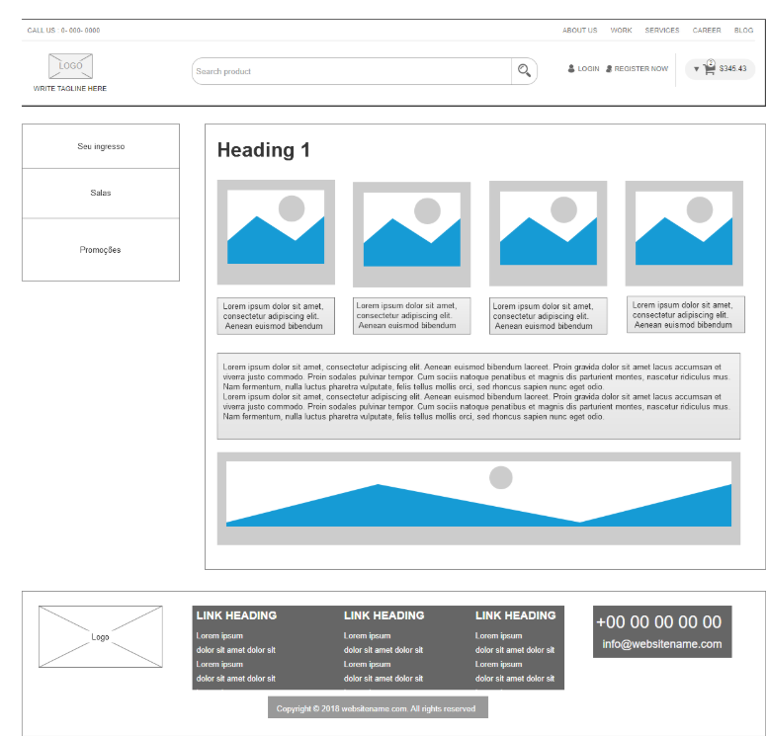
INFNET ADS LIVE TP4/TP5 RODRIGO FERNANDES MUNIZ WESLEY FREITAS MICHEL RIBEIRO
PROTOTIPAÇÃO

Slide 2
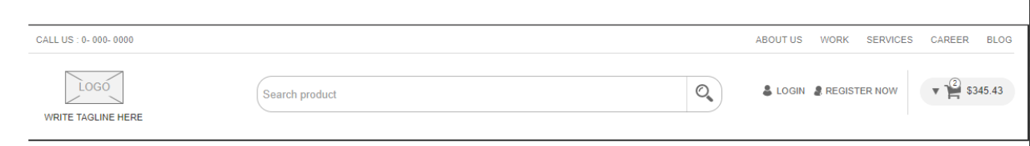
INFNET ADS LIVE TP4/TP5 MICHEL RIBEIRO RODRIGO FERNANDES MUNIZ WESLEY
PROTOTIPAÇÃO
HEADER

Slide 3
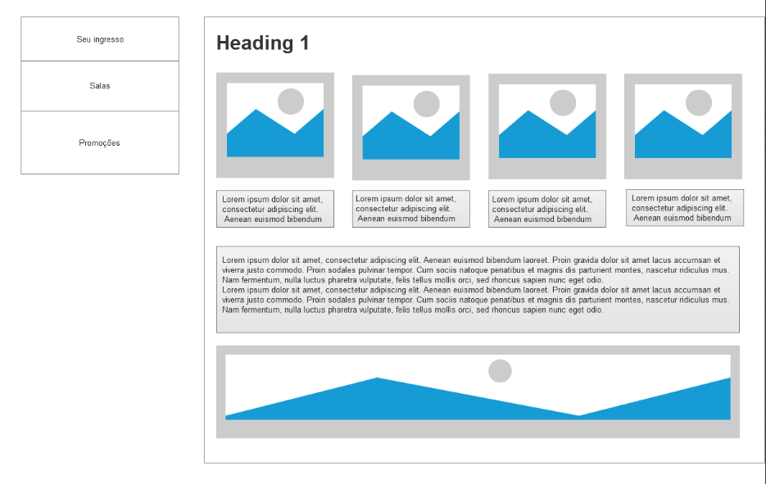
INFNET ADS LIVE TP4/TP5 MICHEL RIBEIRO RODRIGO FERNANDES MUNIZ WESLEY
PROTOTIPAÇÃO
BODY

Slide 4
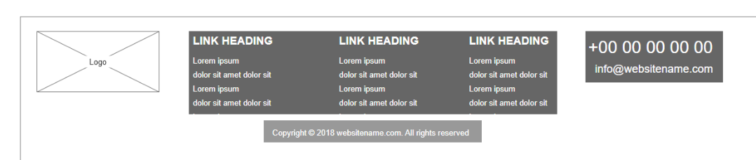
INFNET ADS LIVE TP4/TP5 MICHEL RIBEIRO RODRIGO FERNANDES MUNIZ WESLEY
PROTOTIPAÇÃO
FOOTER

